Slide 1
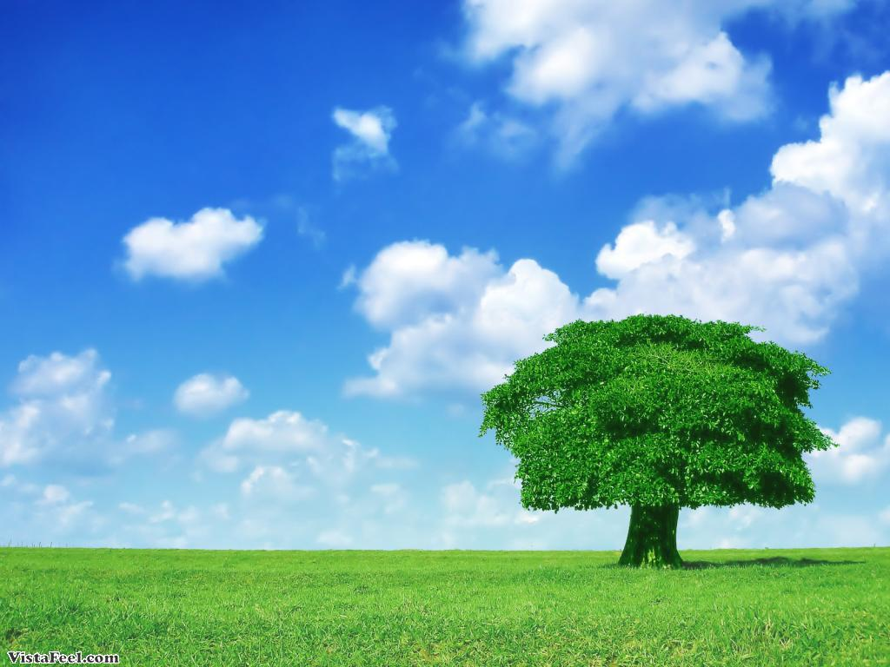





Nhiệt liệt chào mừng
quý thầy cô về dự giờ
Bài đọc 2
Lớp 3
Giáo viên thực hiện: Hoàng Thị Hương -Trường Tiểu học Chu Văn An

Slide 2
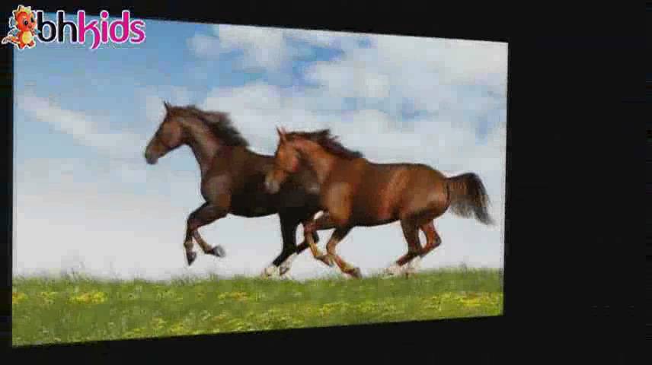
Khởi động

Slide 4

Đọc hiểu
1. Chuyện gì xảy ra với ngôi trường của cậu con trai khi động đất?
2. Vì sao người cha quyết tâm đào bới đống đổ nát khi mọi người cho rằng không còn hi vọng?
3. Quyết tâm của người cha đã đem lại kết quả gì?
4. Chi tiết nào cho thấy cậu con trai rất tin tưởng vào cha của mình?

Slide 5

1. Chuyện gì xảy ra với ngôi trường của cậu con trai khi động đất?

Slide 6
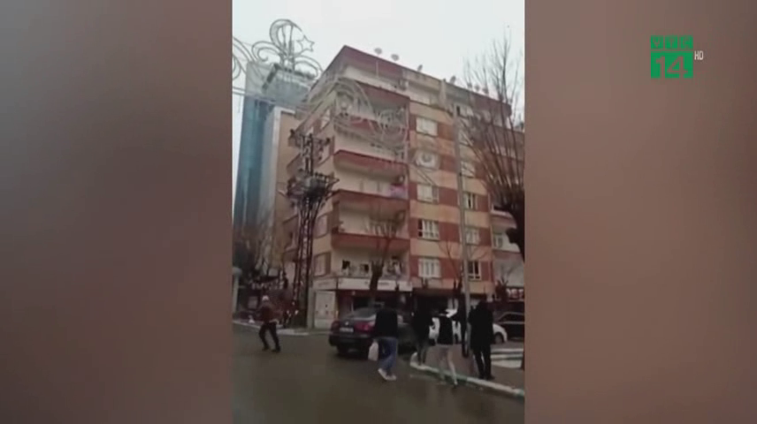

Slide 7

2. Vì sao người cha quyết tâm đào bới đống đổ nát khi mọi người cho rằng không còn hi vọng?
A.
Vì ông yêu con, đã hứa sẽ luôn ở bên con dù có chuyện gì xảy ra.
B.
Vì ông biết chắc rằng con trai ông và các bạn của con vẫn còn sống.
C.
Vì mọi người nói với ông rằng mọi việc vẫn chưa muộn.

Slide 9

3. Quyết tâm của người cha đã đem lại kết quả gì?
A.
Ông không tìm được con trai và các bạn của cậu bé.
B.
Ông chỉ tìm được mình cậu con trai bé nhỏ.
C.
Ông tìm được con trai và các bạn của cậu bé, tất cả vẫn còn sống.

Slide 10
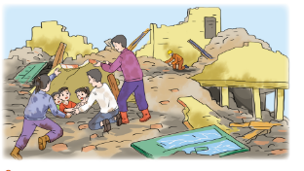

Slide 12
4. Chi tiết nào cho thấy cậu con trai rất tin tưởng vào cha của mình?
Cậu bé ôm chầm lấy cha:
- Cha ơi! Con đã bảo các bạn là nhất định cha sẽ cứu con và các bạn mà”.
.

Slide 13

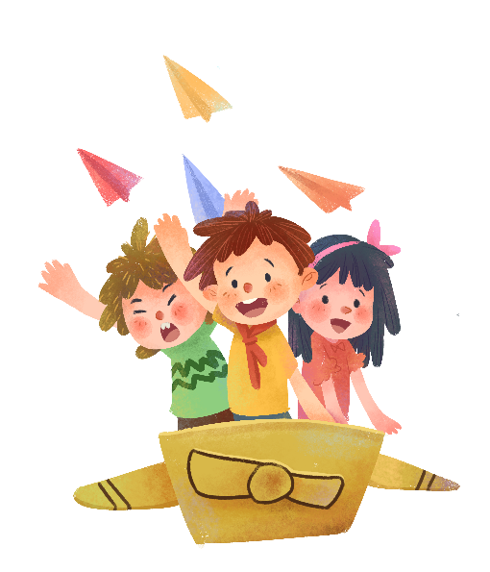

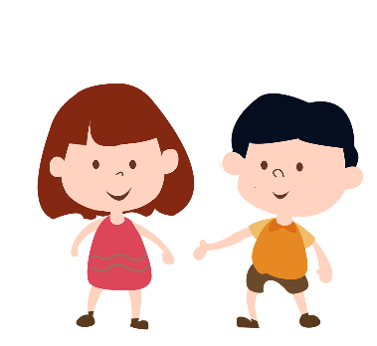

Ca ngợi tình yêu của người cha dành cho con và sự tin tưởng của cậu bé đối với cha mình.

Slide 14
Cha sẽ luôn ở bên con
Một trận động đất lớn xảy ra. Chỉ trong vòng bốn phút, nó đã san bằng thành phố. Giữa cơn hỗn loạn đó, một người cha chạy vội đến trường học của con. Ông bàng hoàng, lặng đi vì ngôi trường chỉ còn là một đống đổ nát. Rồi ông nhớ lại lời hứa với con: “Dù có chuyện gì xảy ra, cha cũng sẽ luôn ở bên con.”.
Ông cố nhớ lại vị trí lớp học của con, chạy đến đó và ra sức đào bới. Mọi người kéo ông ra và an ủi:
- Muộn quá rồi! Bác không làm được gì nữa đâu!
Nhưng với ai, ông cũng chỉ có một câu hỏi: “Bác có giúp tôi không?”, rồi tiếp tục đào bới. Nhiều người bắt đầu đào bới cùng ông.
Nhiều giờ trôi qua. Đến khi lật một mảng tường lớn lên, người cha bỗng nghe thấy tiếng con trai. Mừng quá, ông gọi to tên cậu bé. Có tiếng đáp lại: “Cha ơi, con ở đây!”. Mọi người cùng ào đến. Bức tường đổ đã tạo ra một khoảng trống nhỏ nên bọn trẻ còn sống.
Bọn trẻ được cứu thoát. Cậu con trai ôm chầm lấy cha:
- Cha ơi! Con đã bảo các bạn là nhất định cha sẽ cứu con và các bạn mà!
Theo báo Tuổi trẻ (Thanh Giang dịch)

Slide 15
Bạn đọc có hay không ?
có
không
?

Slide 16
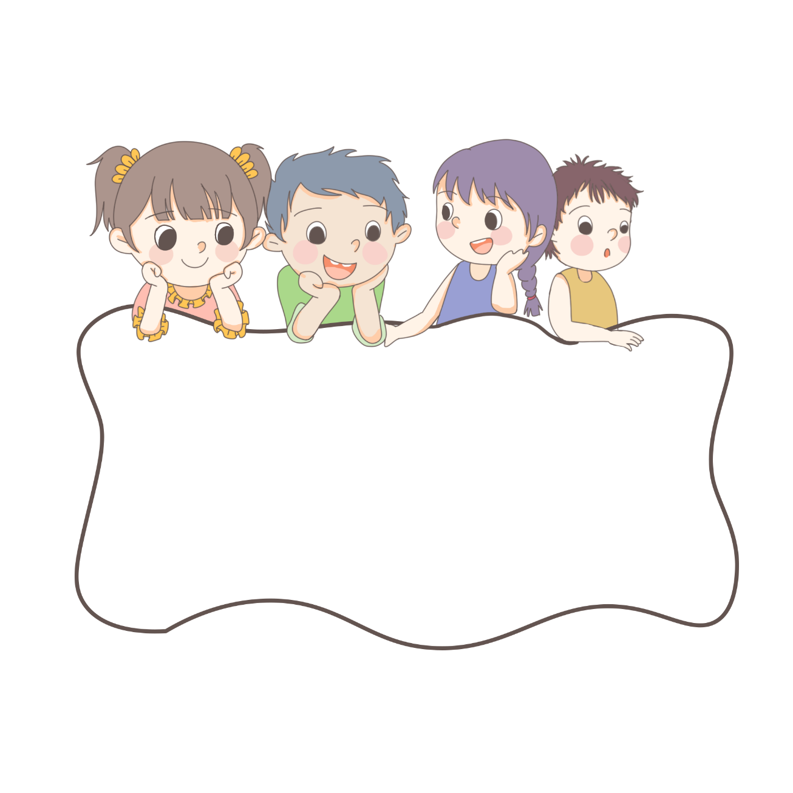

Luyện tập

Slide 17
1. Tìm câu hỏi trong bài và cho biết:
a) Những từ ngữ nào cho em biết đó là câu hỏi?
b) Cuối câu hỏi có dấu câu gì?
2. Đặt câu hỏi để hỏi về việc làm của người cha (hoặc của những người đã can ngăn hay đã giúp đỡ ông).

Slide 18
1. Tìm câu hỏi trong bài và cho biết:
a) Những từ ngữ nào cho em biết đó là câu hỏi?
b) Cuối câu hỏi có dấu câu gì?

Slide 19
2. Đặt câu hỏi để hỏi về việc làm của người cha (hoặc của những người đã can ngăn hay đã giúp đỡ ông).
Mẫu: Người cha làm gì sau trận động đất?

Slide 20


TRÂN TRỌNG CẢM ƠN!
Tạm biệt và hẹn gặp lại

Slide 21
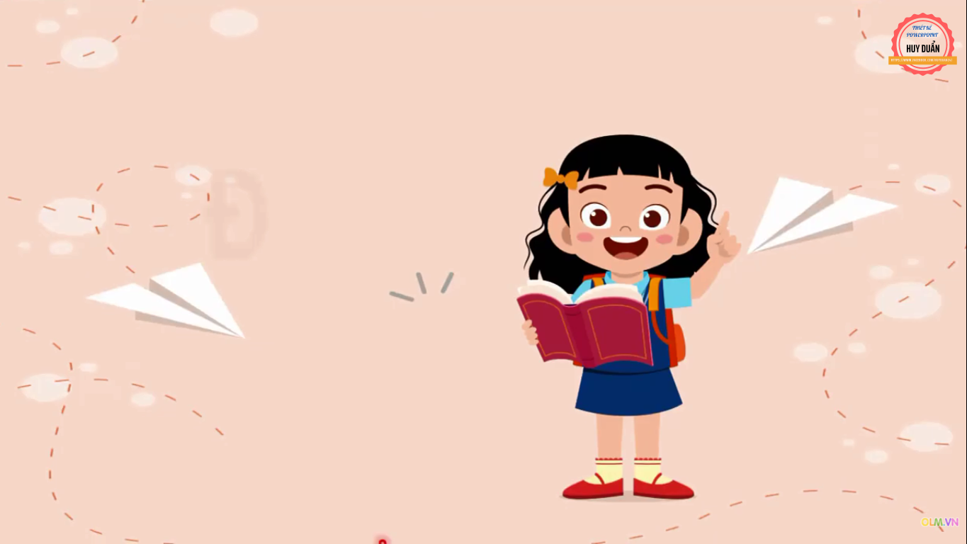
ĐỌC HIỂU

Slide 22




Chuông
Rung
Vàng

Slide 23
Cha sẽ luôn ở bên con
Một trận động đất lớn xảy ra. Chỉ trong vòng bốn phút, nó đã san bằng thành phố. Giữa cơn hỗn loạn đó, một người cha chạy vội đến trường học của con. Ông bàng hoàng, lặng đi vì ngôi trường chỉ còn là một đống đổ nát. Rồi ông nhớ lại lời hứa với con: “Dù có chuyện gì xảy ra, cha cũng sẽ luôn ở bên con.”.
Ông cố nhớ lại vị trí lớp học của con, chạy đến đó và ra sức đào bới. Mọi người kéo ông ra và an ủi:
- Muộn quá rồi! Bác không làm được gì nữa đâu!
Nhưng với ai, ông cũng chỉ có một câu hỏi: “Bác có giúp tôi không?”, rồi tiếp tục đào bới. Nhiều người bắt đầu đào bới cùng ông.
Nhiều giờ trôi qua. Đến khi lật một mảng tường lớn lên, người cha bỗng nghe thấy tiếng con trai. Mừng quá, ông gọi to tên cậu bé. Có tiếng đáp lại: “Cha ơi, con ở đây!”. Mọi người cùng ào đến. Bức tường đổ đã tạo ra một khoảng trống nhỏ nên bọn trẻ còn sống.
Bọn trẻ được cứu thoát. Cậu con trai ôm chầm lấy cha:
- Cha ơi! Con đã bảo các bạn là nhất định cha sẽ cứu con và các bạn mà!
Theo báo Tuổi trẻ (Thanh Giang dịch)

Slide 24
